Slide 2
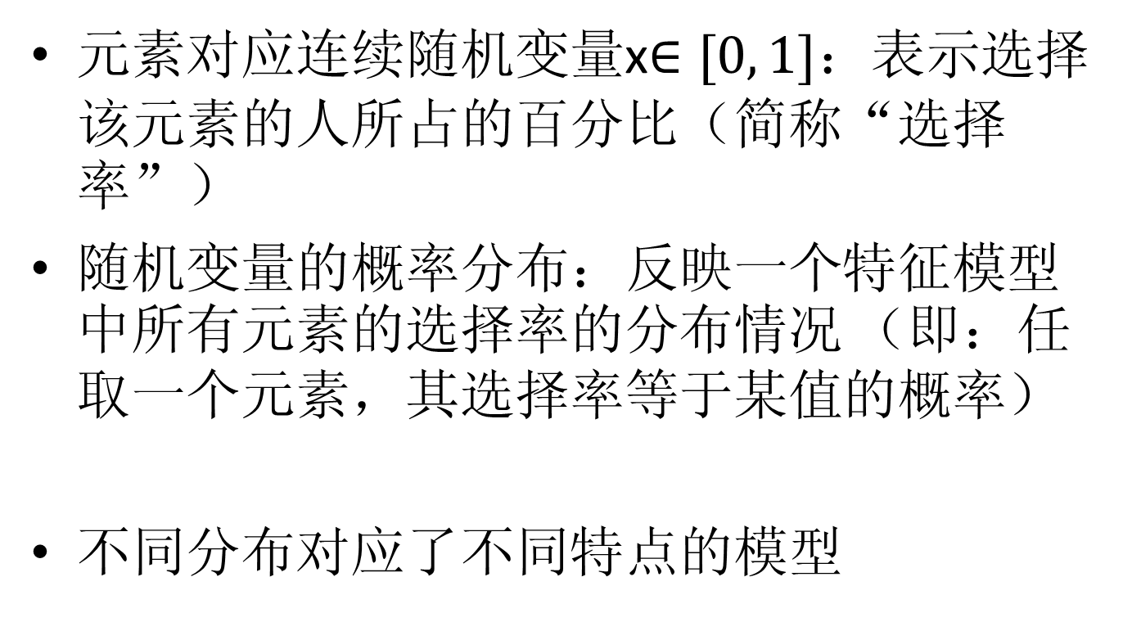
基本思想
元素对应连续随机变量x$∈[0, 1]$：表示选择该元素的人所占的百分比（简称“选择率”）
随机变量的概率分布：反映一个特征模型中所有元素的选择率的分布情况 （即：任取一个元素，其选择率等于某值的概率）
不同分布对应了不同特点的模型

Slide 3
常见概率分布及其在CoFM中的可能应用
均匀分布 （在区间 [a, b] 上 , 0 <= a < b <= 1）
所有元素的选择率相同（这反映了某种特点的FM）
二项分布
假设所有元素中，不合格品率（选择率小于某个阈值）为P，从这批元素中随机地抽出n件，其中不合格品数X服从的分布为二项分布
可以估计规模为n的Personal View中包含不合格元素的情况

Slide 4
常见概率分布及其在CoFM中的可能应用
泊松分布P (λ)
在实际事例中，当一个随机事件以固定的平均瞬时速率 λ随机且独立地出现时，那么这个事件在单位时间内出现的次数(0, 1, 2, …)服从泊松分布
CoFM中什么事件可以近似看做以固定速率出现的？
（用户恒定不变的某一时间段内）浏览GFM；选择元素；创建元素

Slide 5
常见概率分布及其在CoFM中的可能应用

